Slide 1

Vérification des faits

Slide 2
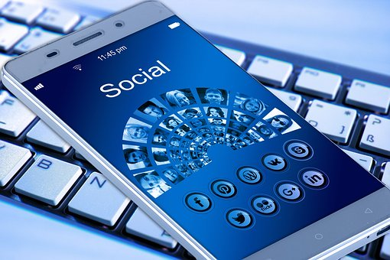
Qu'est-ce que la vérification des faits ?
La vérification des faits est une technique qui consiste, d'une part, à vérifier instantanément la véracité des faits et l'exactitude des chiffres présentés dans les médias par les hommes politiques et les experts et, d'autre part, à évaluer le niveau d'objectivité des médias eux-mêmes dans leur traitement de l'information.
Ce concept est apparu aux États-Unis dans les années 1990 et, mis en pratique par les journalistes d'investigation dans le cadre de leur profession, la méthode s'est démocratisée grâce à des logiciels qui aident les individus à vérifier les faits. Elle s'est même automatisée avec l'apparition en 2013 de robots conçus pour être utilisés sans être humains.

Slide 3
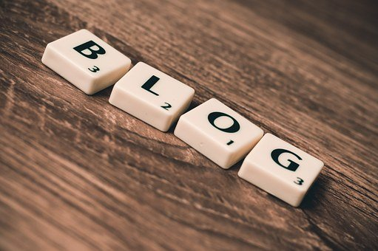
Comment vérifier un site web
1. Identifier le site web : Les rubriques "à propos" ou "informations juridiques" sont particulièrement intéressantes à analyser car elles précisent généralement qui est l'auteur du site et quel est son cadre juridique
2. Vérifiez la fiabilité des sources : Sont-elles indiquées (tout journaliste doit mentionner les sources de l'information qu'il cite) ? Sont-elles légitimes, d'autorité, de notoriété publique... ?
3. Vérifier l'orthographe : Un manque flagrant de correction orthographique ou syntaxique peut vous permettre de détecter l'utilisation d'un robot, par exemple, ou d'un traducteur automatique...
4. Vérifiez la date de l'article : Est-elle précisée ? Si oui, est-elle dépassée ou récente ?

Slide 4
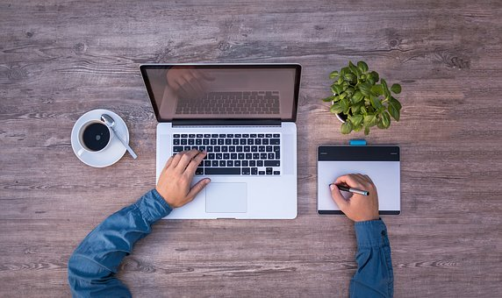
Comment vérifier un site web
5. Si l'article est signé, vérifiez la fiabilité de l'auteur : En général, les journalistes et les blogueurs signent leurs articles.
6. Vérifiez s'il s'agit d'un contenu dupliqué : L'information figure-t-elle sur d'autres sites ? Il est intéressant de remonter à la source primaire, celle qui a publié l'information en premier lieu.
7. Validez la crédibilité de l'information, ne serait-ce qu'avec un peu de bon sens !

Slide 5
Comment vérifier une image
1. Quand la photo a-t-elle été prise ? L'image est-elle datée ?
2. Qui est l'auteur/créateur de l'image ?
3. Où cette photo a-t-elle été prise exactement ?
4. Cette image correspond-elle vraiment à ce qui est dit / ce qu'elle illustre ? Elle peut être tout à fait authentique mais, une fois décontextualisée, elle aura une autre valeur informative...
Faites attention à garantir les droits de l'image en cas de réutilisation

Slide 6
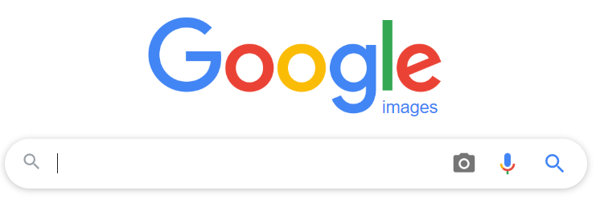
Recherche d'images inversées
Comme mentionné dans la première vidéo, un excellent outil pour vérifier les images est Google image.
Pour l'utiliser, vous devez cliquer sur l'image que vous voulez analyser pour copier son adresse.
Ensuite, allez sur Google image et cliquez sur la caméra et collez l'URL de l'image sur laquelle vous voulez avoir des informations.

Slide 7
Comment vérifier une vidéo
1. Déterminer l'origine de la vidéo
2. Vérifiez la source primaire, en particulier l'empreinte numérique de la vidéo et de son auteur et la présence de comptes d'affiliés (ces profils sont créés dans le seul but de relayer la vidéo, afin de lui donner plus d'influence médiatique)
3. Déterminer l'emplacement géographique de la vidéo
4. Vérifiez la date de publication
5. Vérifiez le contexte, ce que la vidéo raconte, son paratexte...

Slide 8
Comment fragmenter une vidéo
YouTube Data Viewer
Allez sur https://citizenevidence.amnestyusa.org/
Dans la barre de recherche, copiez-collez l'URL de la vidéo que vous voulez analyser.
Ensuite, YouTube Data Viewer décompose la vidéo en images et vous pouvez l'analyser plus en détail.

Slide 9
Vérification de vidéo
Un autre outil est le plug-in InVid.
InVid (In Video Veritas) est un outil plus complet et plus technique, destiné principalement aux journalistes qui souhaitent vérifier les images circulant sur les réseaux sociaux. Il permet d'effectuer une recherche inversée à partir des vidéos publiées sur Twitter, Facebook, YouTube, Instagram, Vimeo, Dailymotion, LiveLeak et Dropbox.
InVid est le résultat du travail d'un projet européen financé dans le cadre d'Horizon 2020.

Slide 10

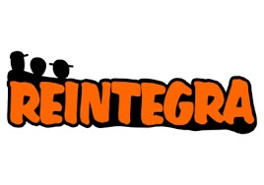





The European Commission's support for the production of this publication does not constitute an endorsement of the contents, which reflect the views only of the authors, and the Commission cannot be held responsible for any use which may be made of the information contained therein.
This work is licensed under a Creative Commons Attribution 4.0 International License.

